Slide 1
강좌개요
input
Algorithm
output

Slide 2
Outline
강좌 개요
교재
강의 스케줄
강의 방식
학점
과제 및 시험
출석

Slide 3
강좌 개요
교수: 송오영
Office: 센623
Office Hour: 월수 12:30-1:30
Tel: 02-3408-3830
조교: 한도연(hando715@gmail.com)
필수 선수과목
C
고급 C
자료구조 및 실습

Slide 4
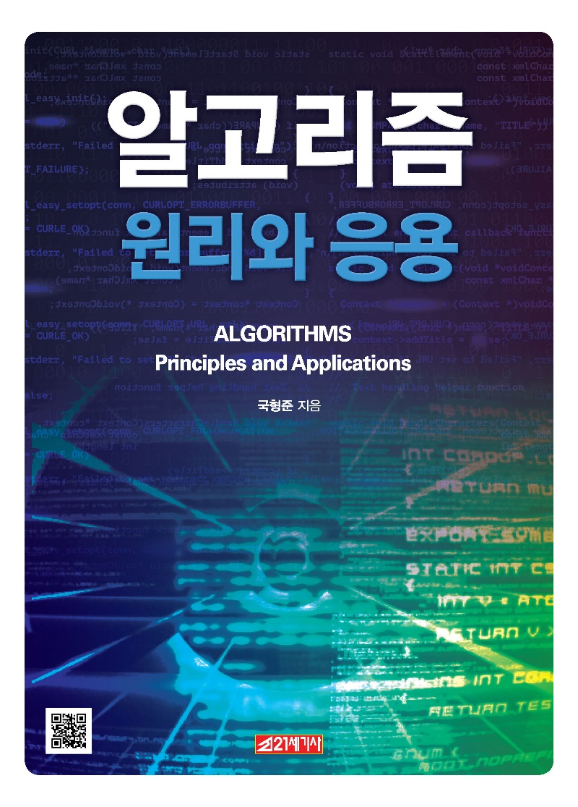
주교재
알고리즘 원리와 응용
국형준 저, 21세기사 2018

Slide 5
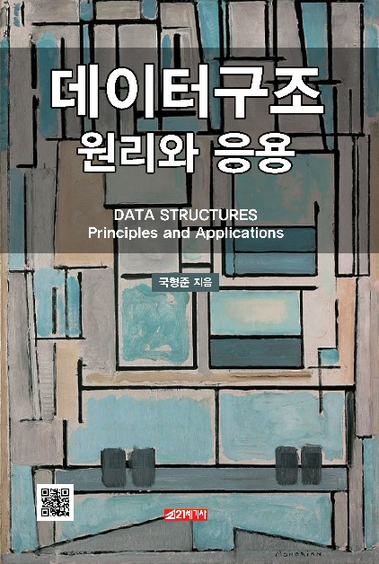
1학기 교재(참고)
데이터구조 원리와 응용
국형준 저, 21세기사 2019

Slide 6
수강전 반드시 복습할 사항
C
알고리즘 분석기법 (주교재 1장)
O(Big-Oh), Ω(Big-Omega), Θ(Big-Theta)
재귀 (2장)
재귀알고리즘을 이해하고 작성할 수 있는 능력
데이터구조 (3, 4장)
기초: 배열, 연결리스트 (3장)
ADT: 리스트, 집합, 스택, 큐, 트리, 이진트리, 분리집합 (4장)
수강 필수배경 부족한 경우
주교재 1~4장 자율학습 권장

Slide 7
강의 스케줄 (주교재 5장 이후)
고급 ADTs
우선순위 큐 ADT
사전 ADT
그래프 ADT
정렬 기법
선택 정렬
삽입 정렬
힙 정렬
합병 정렬
퀵 정렬
탐색 기법
선형탐색
이진탐색
트리탐색
해싱
그래프 알고리즘
순회
이행적 폐쇄
위상정렬
최소신장트리
최단 경로
알고리즘 설계 기법
깊이우선, 너비우선 탐색
분할통치법
동적프로그래밍
탐욕법
알고리즘 분석 기법
실행시간 분석: 최악, 상각,기대
재귀알고리즘 분석

Slide 8
강의 방식
10월 4일 이전
온라인 녹화 강의(Blackboard)
온라인 실습(Webex)
10월 5일 이후
온라인 녹화 강의(Blackboard)
하이브리드 실습(실습실/Webex)
수강생의 ½: 대면 실습
수강생의 ½: 온라인 실습
1주단위로 변경, 수강생은 2주에 한 번씩 대면실습
코로나 추이에 따라 방식/일시 변동 가능
블랙보드 공지 수시로 확인
온라인 실습 반드시 출석

Slide 9
학점
과제/실습 30%
중간고사 20%
기말고사 40%
출석 10%

Slide 10
과제 및 시험
과제
실습 시간에 주어지는 프로그래밍 문제
부정행위시 0점 부여, 반복하면 F
알고리즘 설계 관련 보고서
중간/기말 고사(대면 시험 원칙)
예정일: 중간/기말 고사 주간 수요일 6pm
부정행위시 F
코로나 확산 추이에 따라 온라인으로 변경될 수 있음

Slide 11
출석
학교기준 적용
학기 총수업(이론+실습)의 ¼ 이상 결석은 FA
온라인 이론 강의:
출석: 기한내 강의 모듈 시청
결석: 기한내 강의 모듈 미시청
온라인/대면 실습
출석: 수업시작 5분까지
지각: 수업시간 15분까지
결석: 수업시간 15분이후

Slide 12
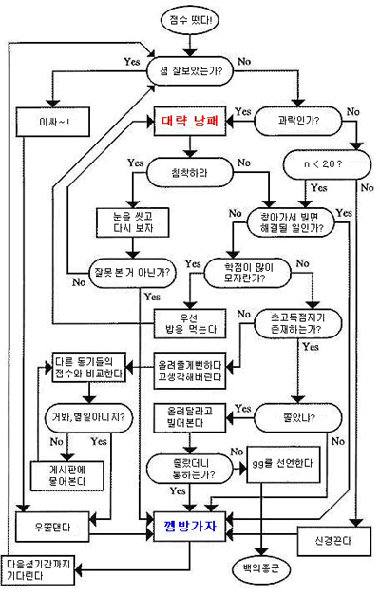
알고리즘이란?

Slide 13
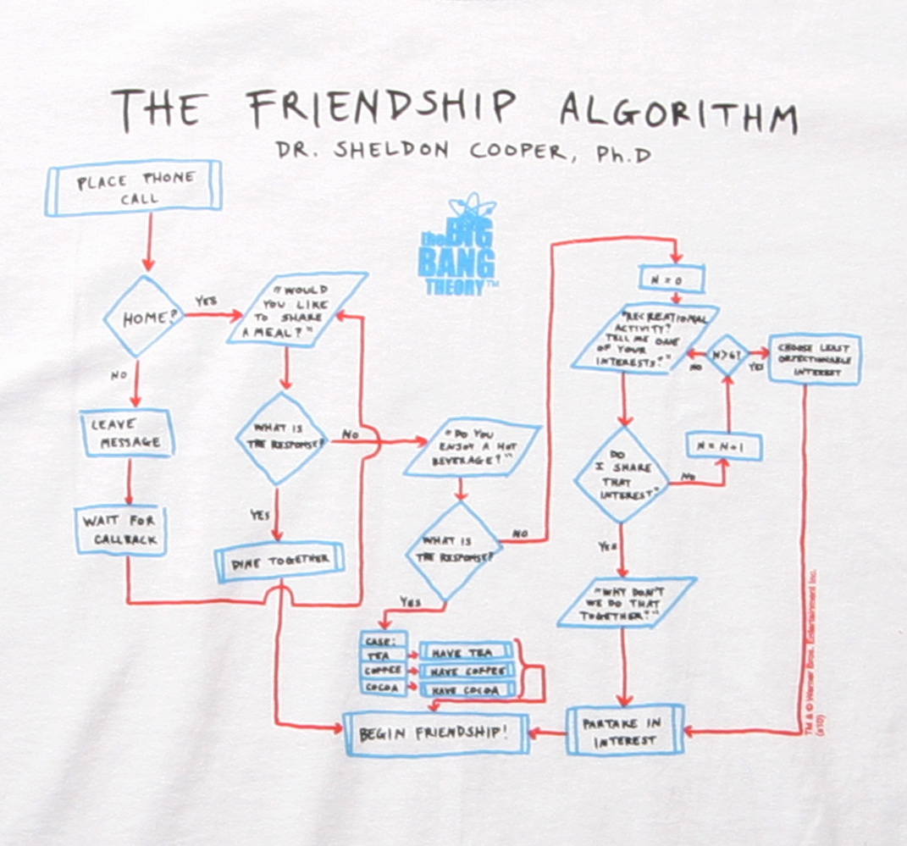
친구 사귀기 알고리즘

Slide 14
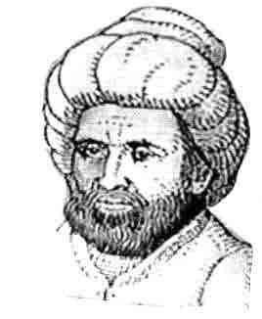
알고리즘
주어진 문제의 해결을 위한 논리적 절차나 방법
어원:
원래는 인도에서 아랍를 거쳐 유럽에 보급된 필산(筆算)을 뜻하며, 아랍의 수학자인 알콰리즈미의 이름에서 유래
오해: algiros [painful] + arithmos [number]

Slide 15
알고리즘과 자료구조의 관계
과제
보고서(1/2쪽 분량)
서적, 웹사이트 등 참고 가능
스스로 생각을 정리하여 작성할 것
마감: 9/15 화요일 자정
평가: 성실하게 작성되어 있으면, 내용이 틀리더라도 만점
이후 온라인 실습 시간에 논의 예정

